Slide 1

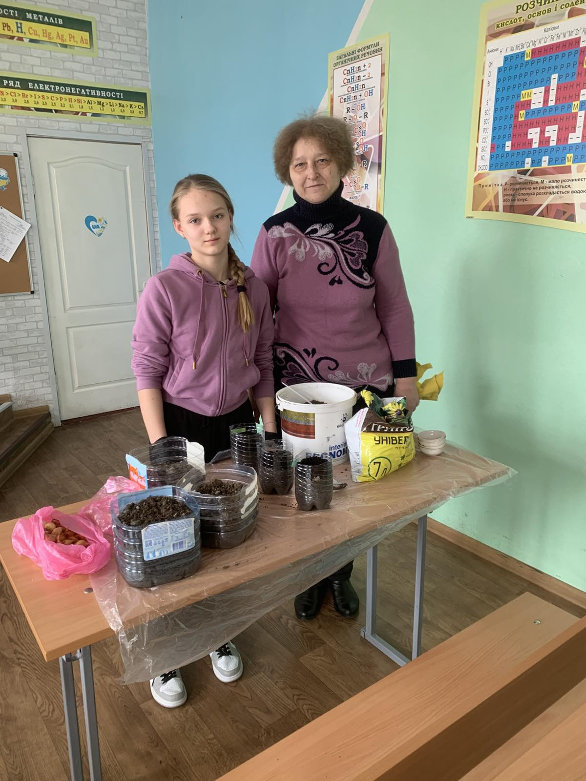
Вплив відходів з важкими металами (Zn, Cu, Co) на проростання та початковий ріст цибулі та квасолі: передумови для фіторемедіаційних досліджень.
Автор : Рябікова Вікторія Ігорівна,учениця 7 класу Академічного ліцею №4, Обухівської міської ради Київської області.
Керівник роботи : Онопрієнко Валентина Петрівна,вчитель біології Академічного ліцею №4,Обухівської міської ради, Київської області.
.

Slide 2

Проблема забруднення ґрунтів промисловими відходами є однією з найактуальніших екологічних проблем сучасності. Пошук екологічно безпечних та економічно доцільних методів очищення забруднених територій, зокрема методів фіторемедіації, набуває особливого значення.У зв’язку з цим наше дослідження, спрямоване на визначення впливу відходів картонно-паперового виробництва на ріст і розвиток рослин, є надзвичайно актуальним.

Slide 3

Мета роботи. Оцінити здатність цибулі та квасолі проростати й утворювати вегетативні органи у відходах з важкими металами (Zn, Cu, Co) для оцінки потенційної підтримки росту рослин на забруднених територіях як передумови фіторемедіації.
Об’єкт дослідження. Процеси росту і розвитку вегетативних органів рослин цибулі ріпчастої та квасолі звичайної.
.
Предмет дослідження. Ріст і розвиток вегетативних органів цибулі ріпчастої та квасолі звичайної у відходах, що містять важкі метали: Цинк (Zn), Купрум (Cu), Кобальт (Co).

Slide 4
Завдання дослідження:
1.Проаналізувати наукову літературу щодо впливу важких металів на ріст рослин і їх здатність до фіторемедіації.
2.Підготувати розчин відходів та грунт, що містить важкі метали для досліду.
3.Виростити цибулю та квасолю в лабораторних умовах, використовуючи відходи картонно – паперового виробництва в якості елемента субстрату.
4.Оцінити результати проростання та розвитку рослин у середовищах з відходами.
5.Зробити висновки щодо можливості використання рослин для фіторемедіації на забруднених територіях .

Slide 5
Динаміка росту коренів цибулі.

Slide 6
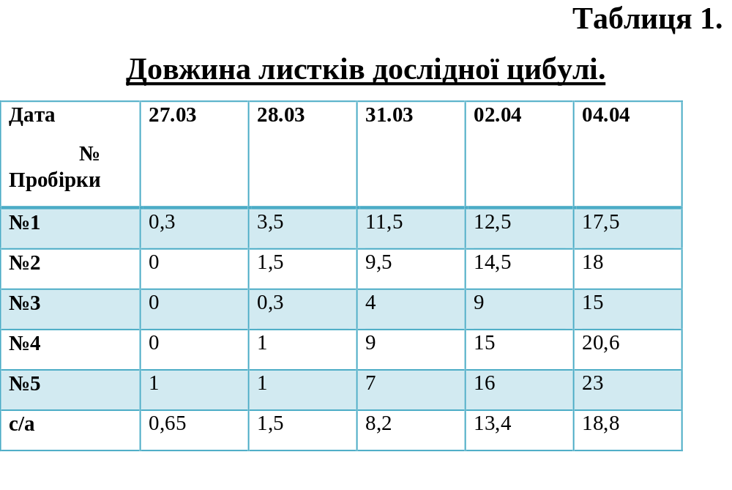
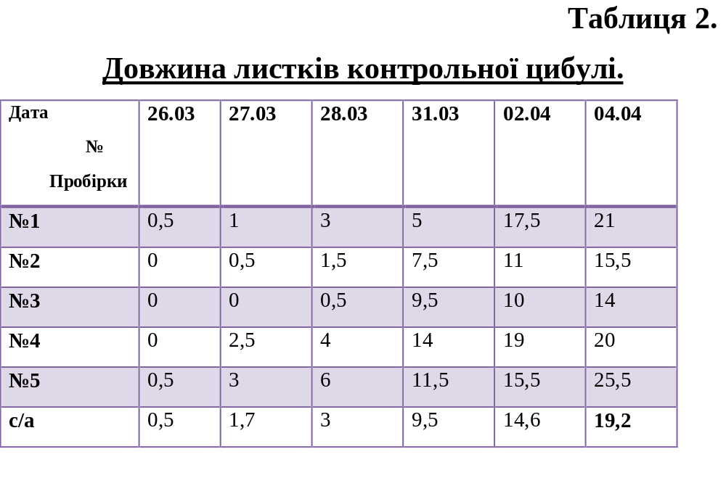

Slide 7
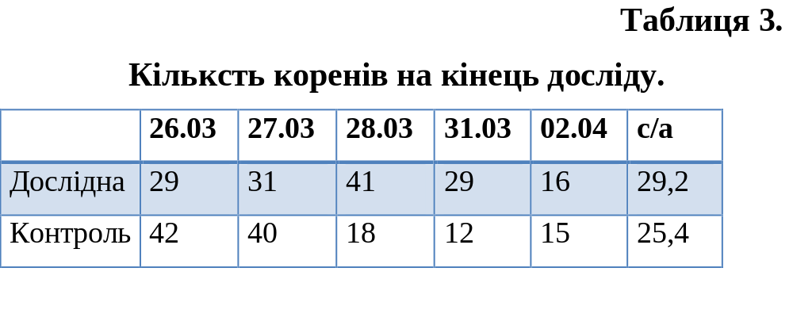
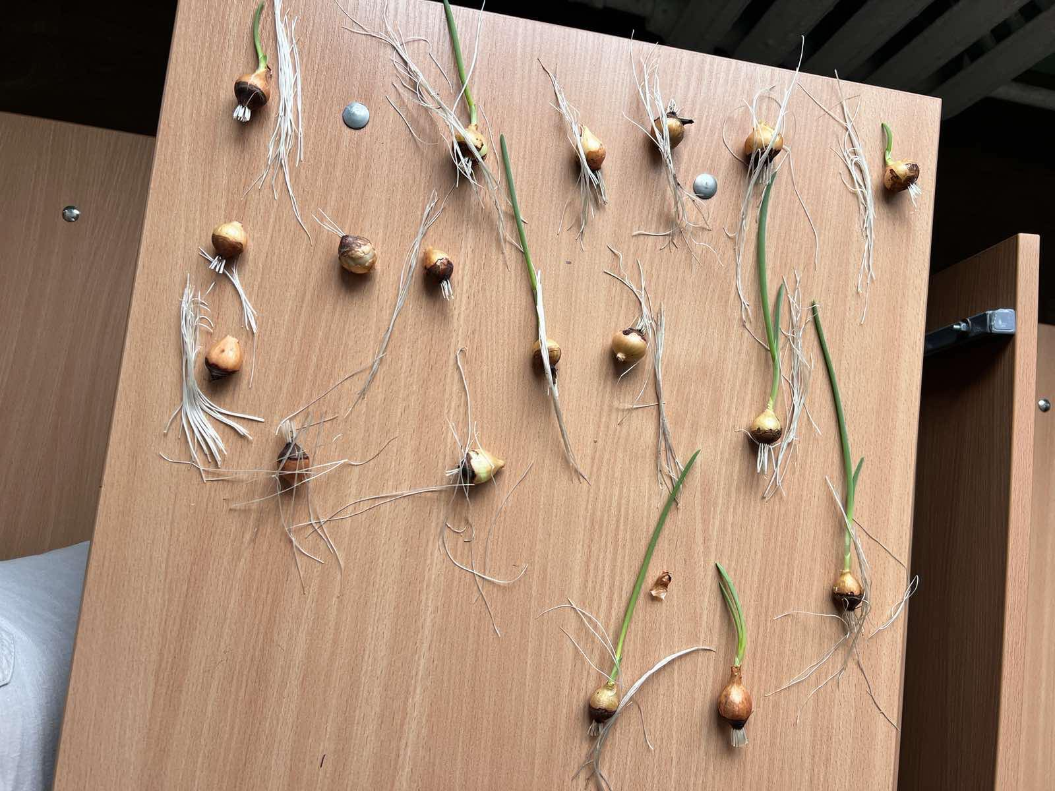

Slide 8
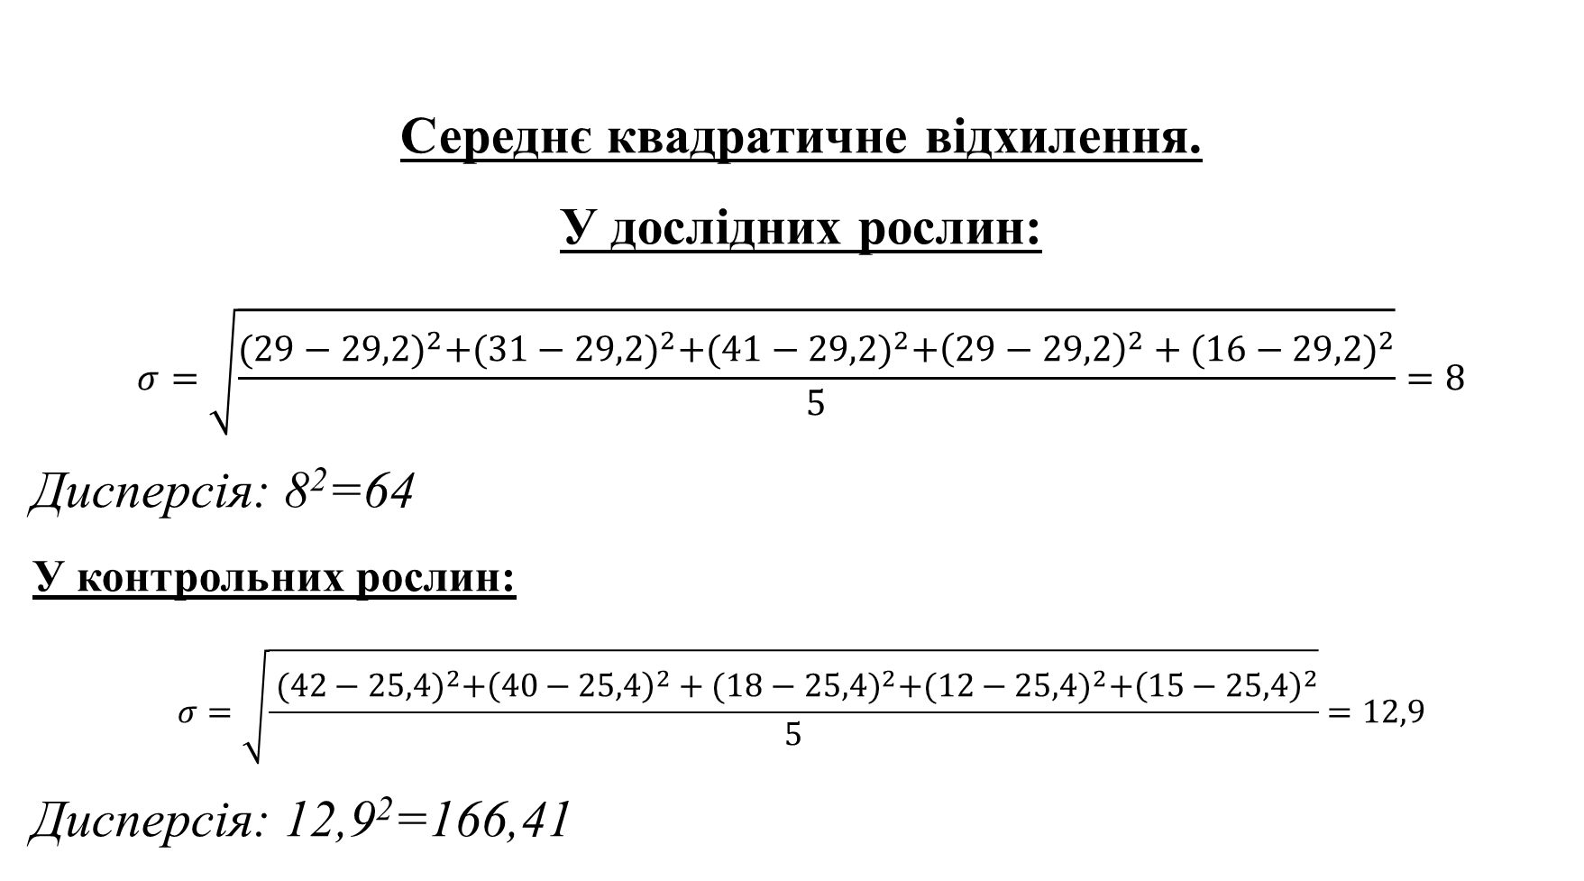
Середнє квадратичне відхилення.
У дослідних рослин:
$$σ=\sqrt{\frac{{(29−29,2)}^{2}+{(31−29,2)}^{2}+{(41−29,2)}^{2}+{\left(29−29,2\right)}^{2}+{(16−29,2)}^{2}}{5}}=8$$
Дисперсія: 8²=64
У контрольних рослин:
$$σ=\sqrt{\frac{ {(42−25,4)}^{2}+{\left(40−25,4\right)}^{2}+{(18−25,4)}^{2}+{(12−25,4)}^{2}+{\left(15−25,4\right)}^{2}}{5}}=12,9$$
Дисперсія: 12,9²=166,41

Slide 9
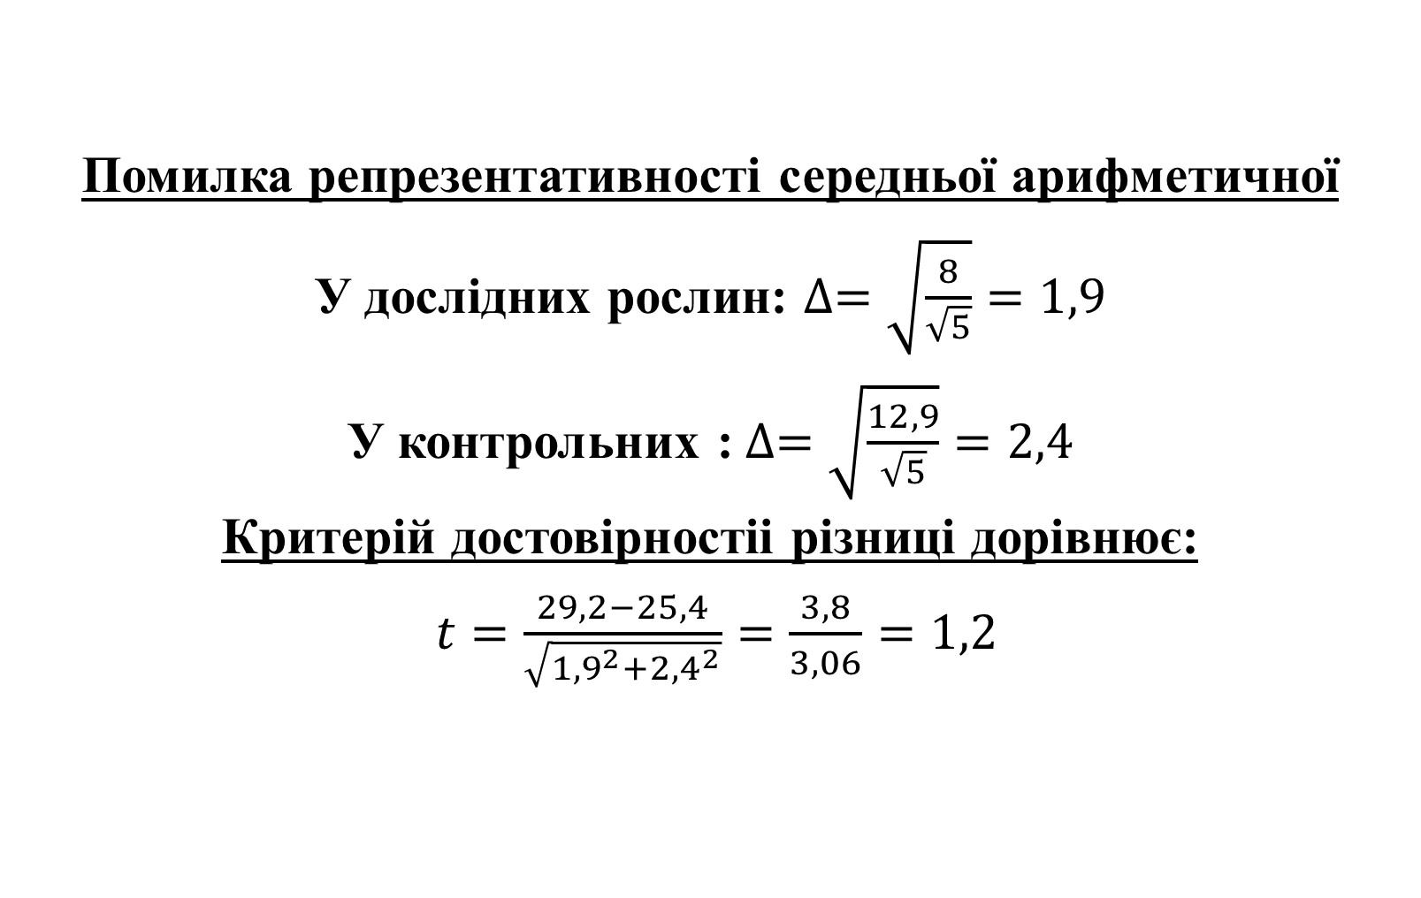
Помилка репрезентативності середньої арифметичної
У дослідних рослин: $∆=\sqrt{\frac{8}{\sqrt{5}}}=1,9$
У контрольних :$∆=\sqrt{\frac{12,9}{\sqrt{5}}}=2,4$
Критерій достовірностіі різниці дорівнює:
$t=\frac{29,2−25,4}{\sqrt{{1,9}^{2}+{2,4}^{2}}}=\frac{3,8}{3,06}=1,2$

Slide 10
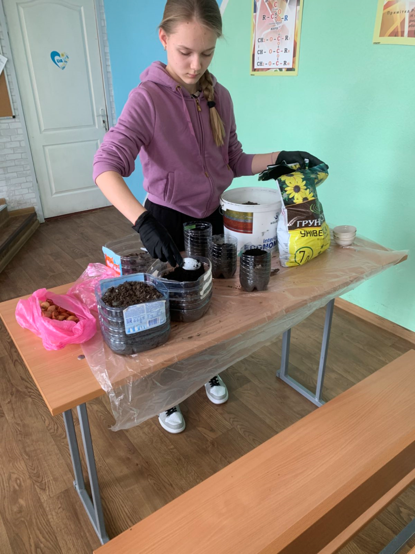
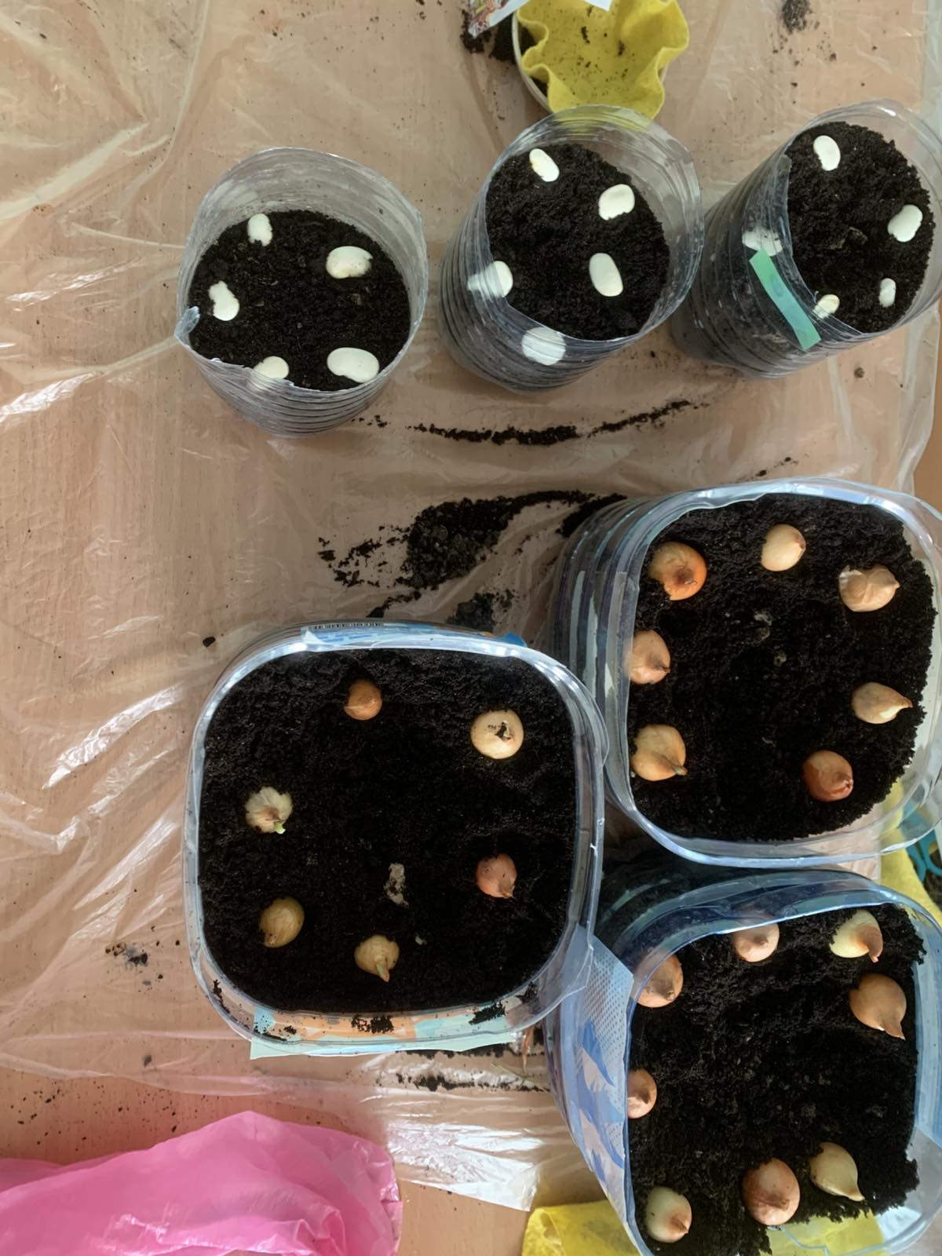
Посадка цибулі та квасолі у звичайний та забруднений ґрунт

Slide 11
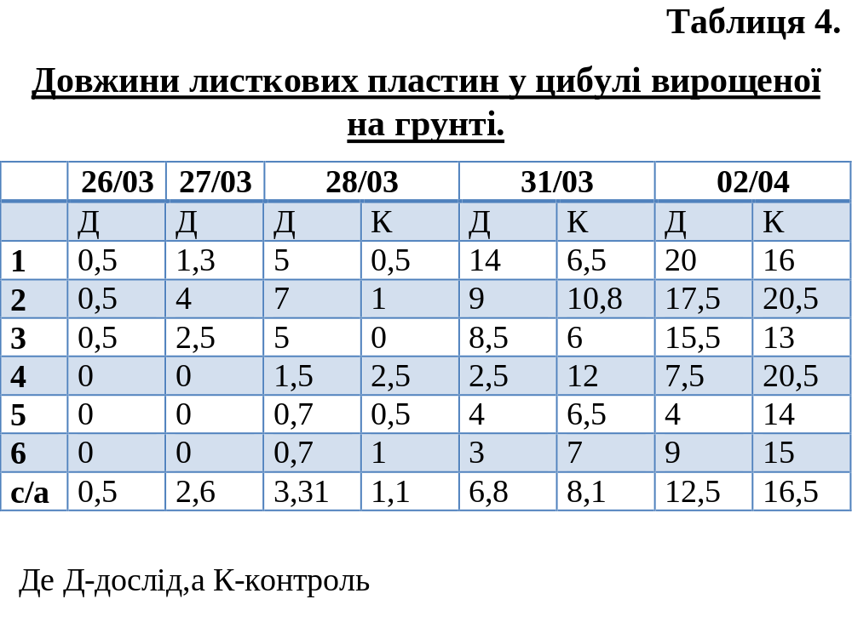

Slide 12
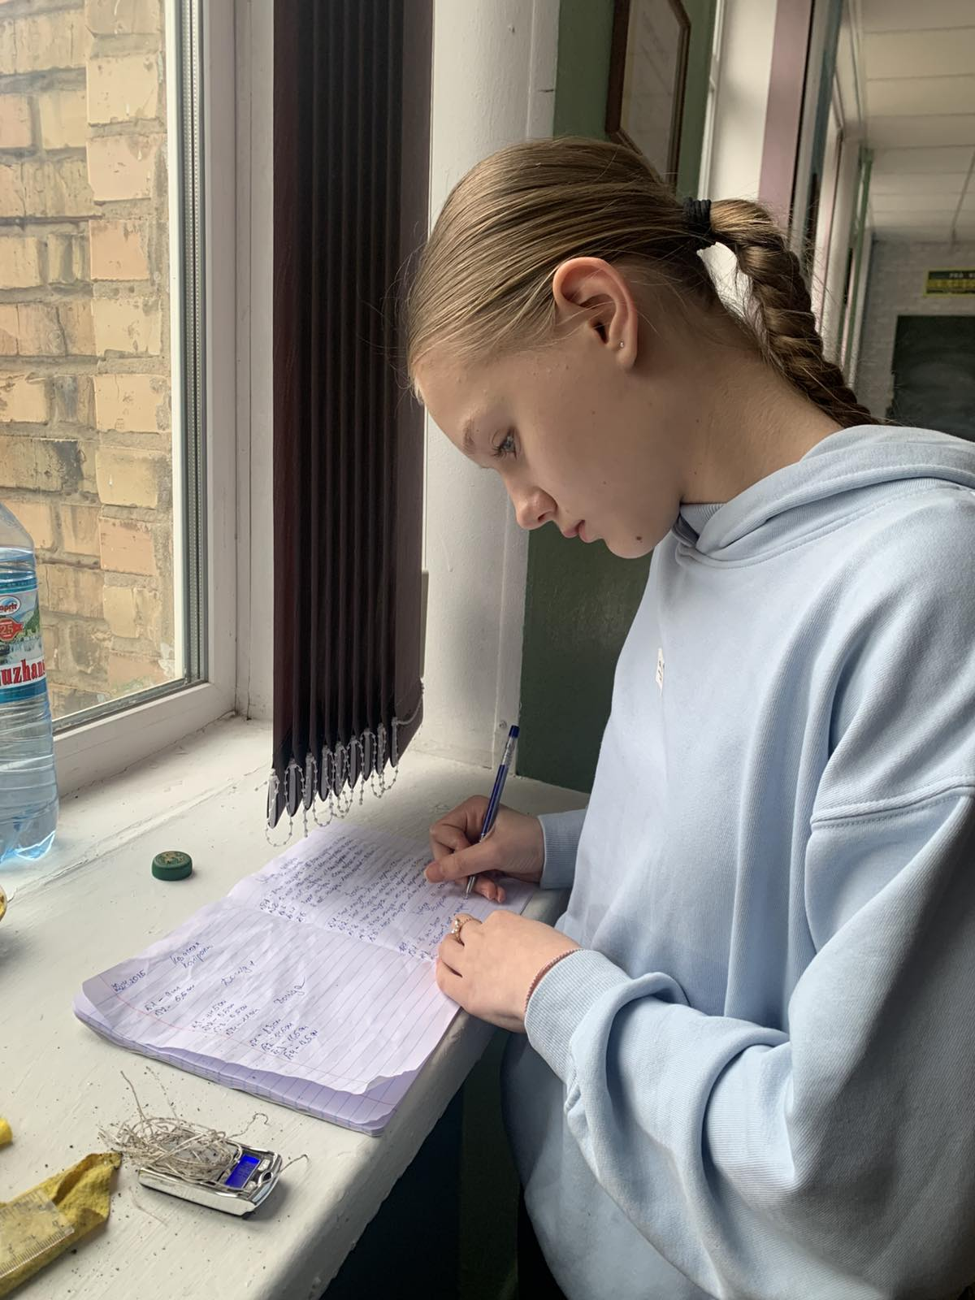
Загальна маса коренів дослідних рослин :
1,39+0,86+1,62+0,59+0,39+0,57=5,42г
Середнє арифметичне маси коренів дослідних рослин : 5,42:6=0,9г
Загальна маса коренів контрольних рослин: 0,94+0,78+1,01+1,12+1,25+0,67=5,77г
Середнє арифметичне маси коренів контрольних рослин: 5,77:6=0,96г

Slide 13
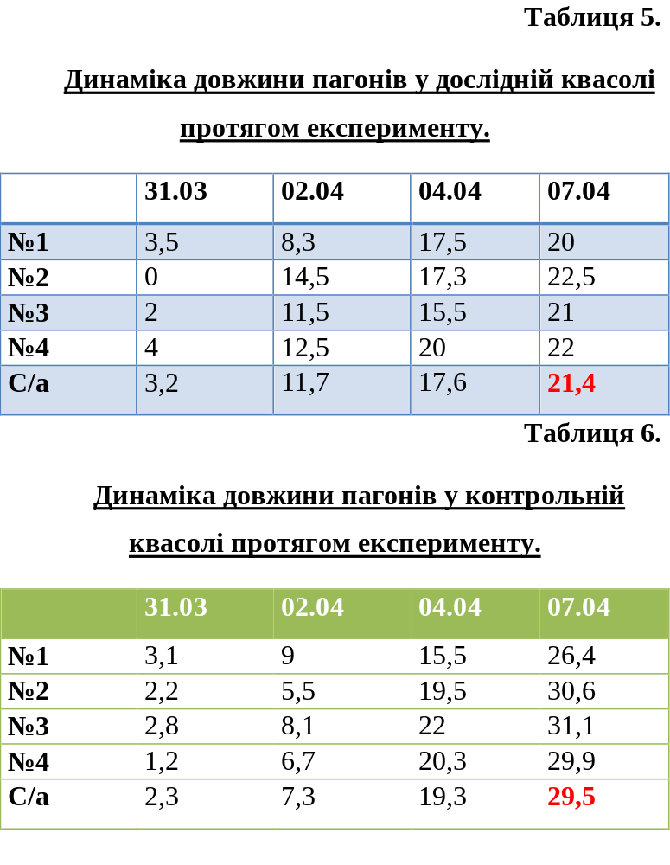

Slide 14
Висновок
Отже, отримані дані свідчать про те, що навіть такі відносно чутливі культури, як цибуля та квасоля, здатні певною мірою витримувати присутність важких металів у відходах та продовжувати свій ріст і розвиток. Це підтверджує принципову можливість використання рослин для фіторемедіації забруднених ґрунтів. Враховуючи, що метою є саме відновлення ґрунтів (фіторемедіація), а не вирощування сільськогосподарських культур на забруднених територіях, пропонуємо використати вербу (Salix spp.).

Slide 15

ВИКОРИСТАНІ ЛІТЕРАТУРНІ ДЖЕРЕЛА
1. Бреславець А.І. Техногенно забруднені ґрунти та шляхи їх поліпшення. Проблеми охорони навколишнього природного середовища та екологічної безпеки: зб. наук. пр./ під ред. Г.Д. Коваленко. Харків: Райдер, 2009; 31: 189–202;
2. Методичні рекомендації до проведення оцінки якості середовища за морфологічними ознаками живих організмів /М.О. Клименко, О.О.Бєдункова В.С.Троцюк – Рівне : НУВГП, 2016. – 24с.
3.Статистична обробка експериментальних даних: Навчальний посібник / О.П. Мельниченко, І.Л. Якименко, Р.Л. Шевченко − Біла Церква, 2006.− с.
4. Біоіндикація стану ґрунтів. Лекція. Посилання: https://kegt.rshu.edu.ua/images/dustan/INDL8.pdf

